Slide 1
FATIMA Consultante WEB OCTO TECHNOLOGY

Slide 2
SEPTARCHE LIBRAIRIE
SPÉCIALISTE DANS LE DOMAINE DU CINÉMA

Slide 3
SOMMAIRE
1.Rappel
Besoin client
Fonctionnalités de la V1
2.Gestion de projet
Planning
Outils
Méthodologie
3. Modélisation
4.Architecture
5. Configuration, Installation
6.Démo
Conclusion

Slide 4
1.RAPPEL
Activité principale est la vente de livres sur le cinéma.
But:
Construire une application robuste.
Améliorer la visibilité.
Notes:
Suite à une étude marketing, vous avez fait appel à notre esn pour construire le site septarche,

Slide 5
FONCTIONNALITÉ DE LA VERSION 1
Achat de livres
Gestion du compte client
Gestion du panier
Gestion de la commande
Notes:
La première v1 consiste à vendre des livres, une deuxième v2 est prévu selon le succès du site

Slide 6

2.Gestion de project

Slide 7
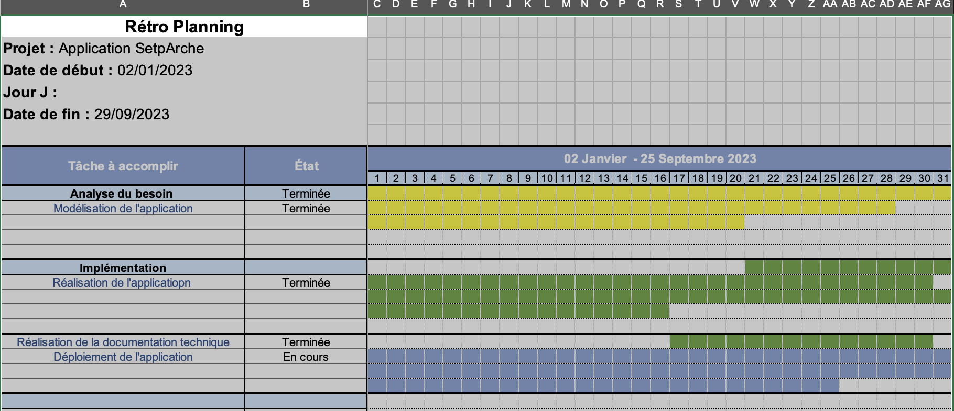
SPRINT Planning

Slide 8
Notes:
Retroplanning: voici un planning prévisionnel a été mis en place pour livrer le site à temps avec des deadlines à respecter.

Slide 9
Outils de communication
SLACK
GOOGLE MEET
GIT
GITHUB
MATTERMOST
Trello
Notes:
Meet, trello, jira

Slide 10

METHODE CHOISIT POUR LE PROJET
Notes:
Permet de faire le point régulièrement avec le client, de bien comprendre ses souhaits, prendre en compte ses remarques, faire évoluer l’application au fur et à mesure des urgences à traiter et valider chaque itération.

Slide 11
Trello
Notes:
Tout au long du projet, j’ai utilisé l’outil trello dans le cadre de l’agilité, je faisais des tickets pour chaque fonctionnalités livrée avec une deadline et approuvée par le client

Slide 12
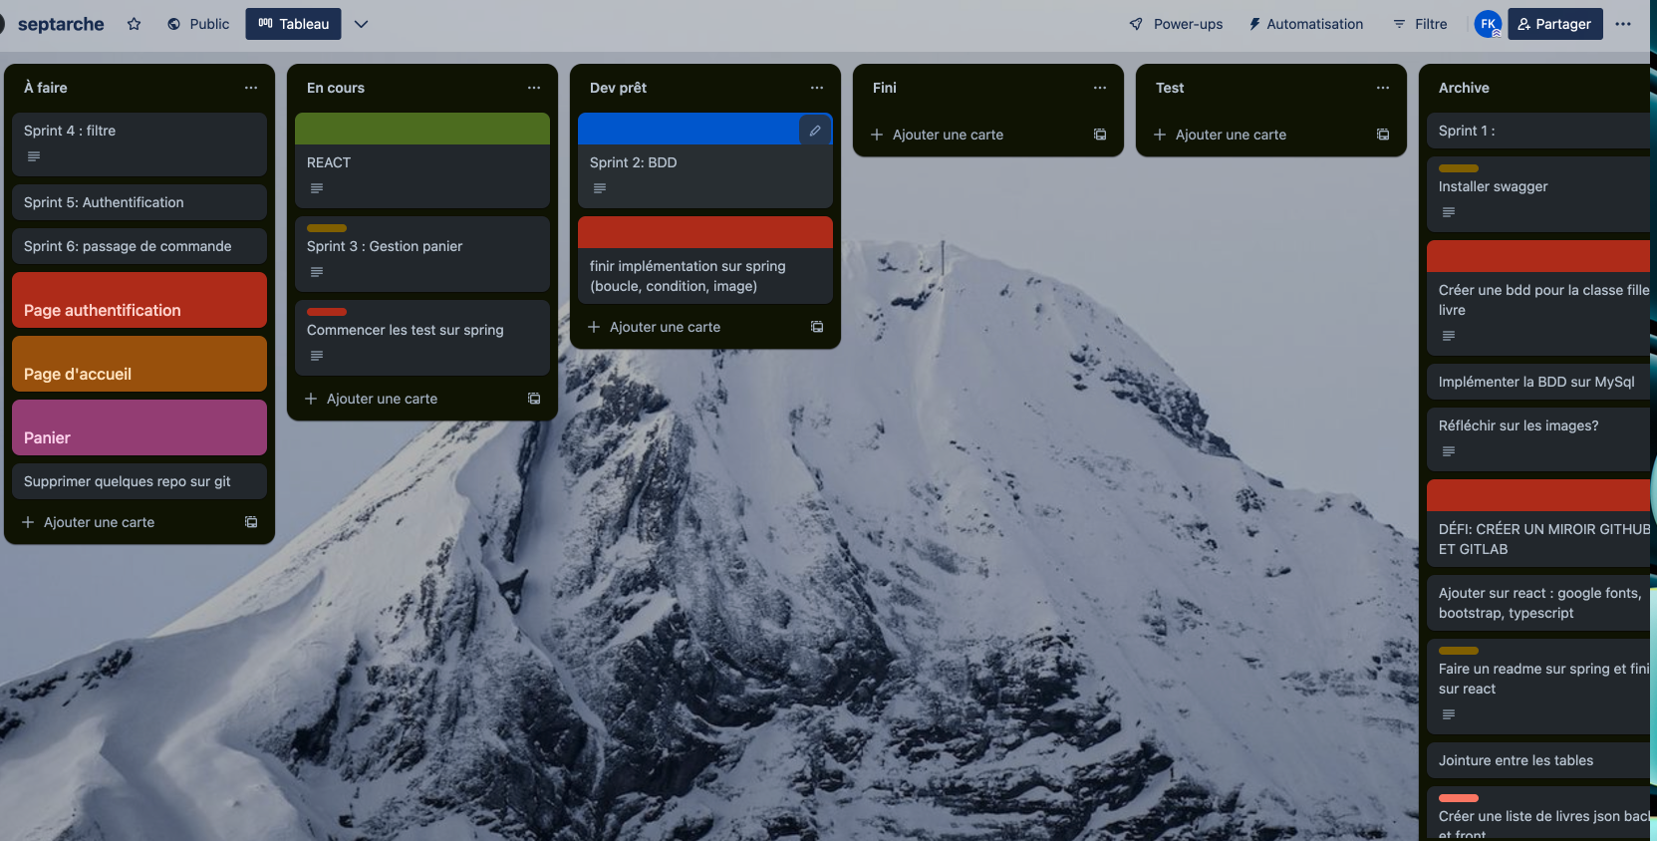
Notes:
Le trello permet de mettre ne place des tickets en fonctions des priorités

Slide 13
GIT
Outils de versioning du code
Historique
Travail collaboratif
Différentes branches (features)

Slide 14
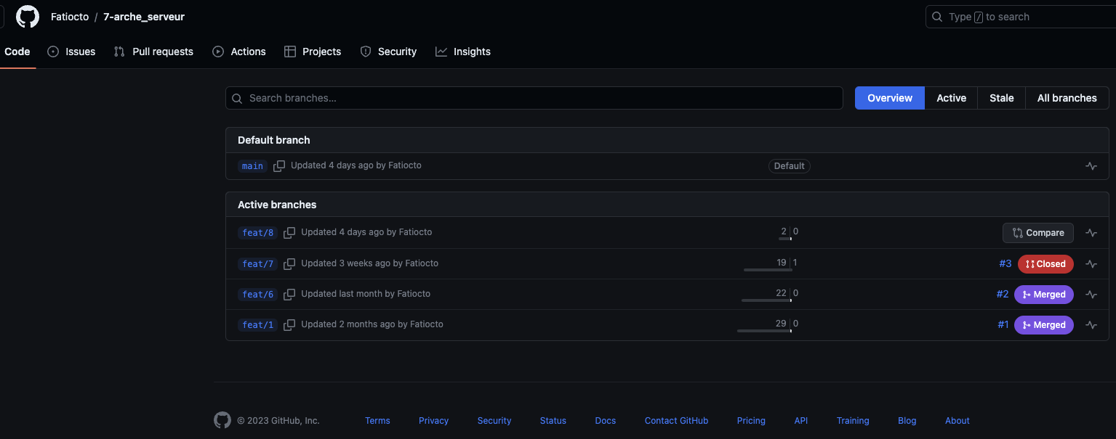
Notes:
Github repo distant, branche main (principale), branches feat a partir du main, une fois le code review validé, la branche était mergé sur le main

Slide 15
Analyses des risques
Prévues
Imprévues
Un développeur
Profil junior
Travail sur d’autres missions
Coût: dépassement du temps
Absences : CP, Temps partiel.
ABSENCES : MALADIE
PROBLÈME PC
CHANGEMENT DE PC
PANNE DE WIFI

Slide 16

3.MODÉLISATION
UML (langage de modélisation unifié)
Modèle relationnel
Architecture
Schémas

Slide 17

Cas d’utilisation
Diagramme d’activité
Diagramme de classes
Notes:
Le but de la modélisation d’un SI, est de spécifier les besoins et les exigences des acteurs.
Nous allons voir tout au long de ce projet les différents diagrammes mis en place afin de construire la future application.

Slide 18
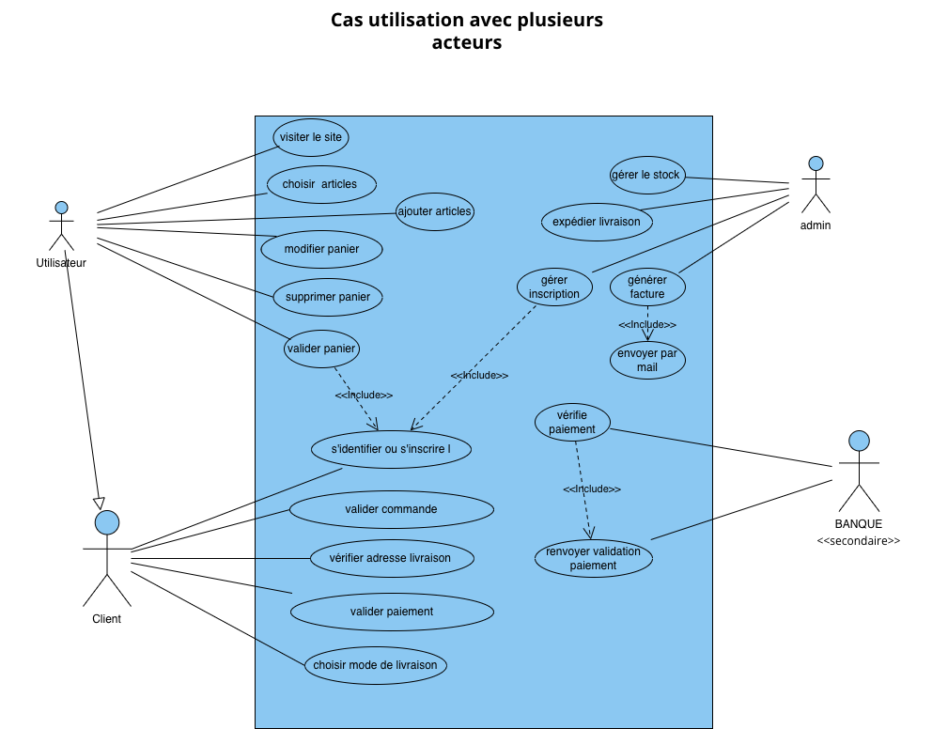
Notes:
DIAGRAMME DE CAS D’UTILISATION REPRÉSENTANT PLUSIEURS ACTEURS : IL SERT À MONTRER LE COMPORTEMENT DANS LE CAS OÙ TOUT VA BIEN ENTRE LES DIFFÉRENTS ET LEURS COMPORTEMENTS.

Slide 19
Diagramme de classes
Notes:
Une classe représente un objet ou un ensemble d’objets qui partagent une structure et un comportement communs. Une classe identifie les attributs, les opérations, les relations que les objets de la classe possèdent.

Slide 20
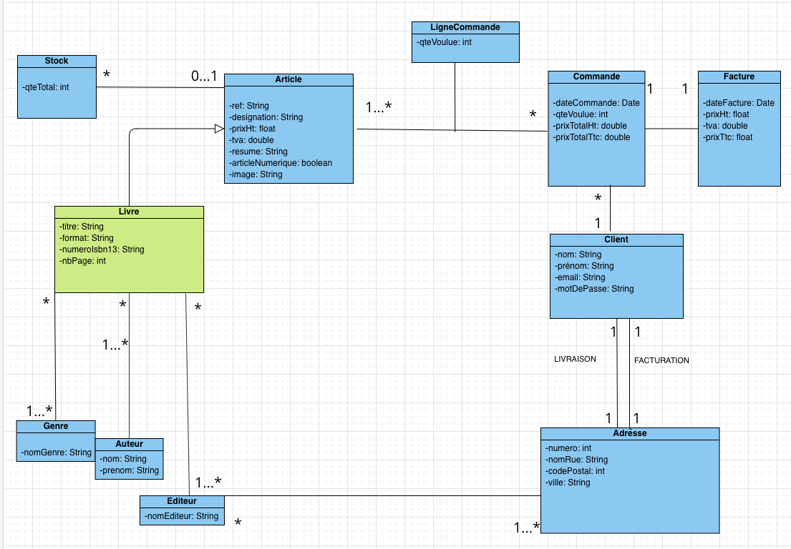
Notes:
Le diagramme de classe sert à montrer les relations entre chaque objet dans le système de gestion commande y compris les infos clients.

Slide 21
INTERFACE HOMME MACHINE
Notes:
SERT À DEMONTRER L’INTÉRACTION ENTRE L’HOMME ET LA MACHINE, PAR EXEMPLE LORS DE LA VALIDATION DU COMMANDE.

Slide 22
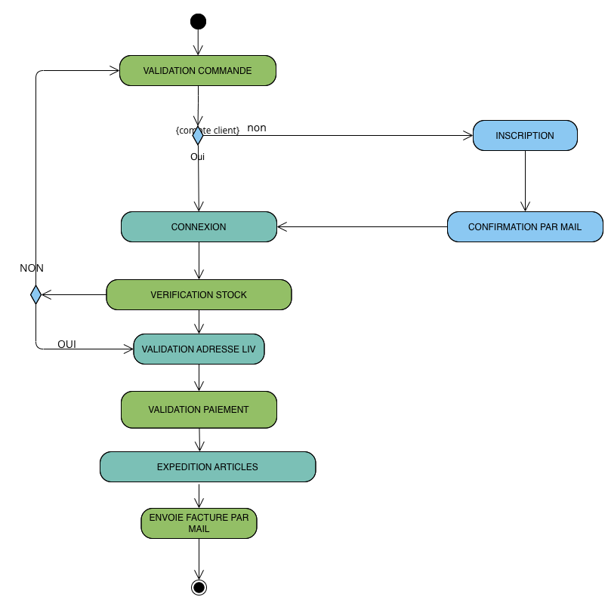
Notes:
IHM , décrit l’éxecution de l’activité dans l’ordre, avec les transitions, ce diag. Comporte un nœud de décision et un cas alternatif.

Slide 23
Modèle relationnel
Notes:
MODELE REPRÉSENTANT FUTURE BASE DE DONNÉE, MONTRE LES RELATIONS ENTRE LES TABLES

Slide 24
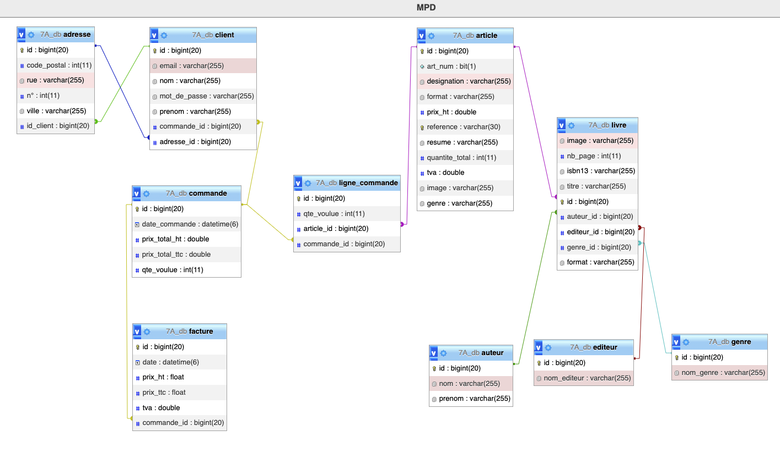
Notes:
Chqaque table possède une id, 10 tables au total, 3 tables sont associées uniquement au livre, livre est associé à article

Slide 25
4.ARCHITECTURE

Slide 26
CHOIX ARCHITECTURE
Notes:
Choix des slacks: spring boot et react js: React est une bibliothèque très utilisée par les sites d’e-commerce, c’est un Framework JS, ça permet de créer des sites d’application web single page bâtis sur des composants. Cela conduit à un rendu plus rapide sans rechargement de la page donc au niveau référencement aussi, Spring boot permet la configuration auto, on peut ajouter des dépendances en fonctions des besoins du projet, et supporte de fort trafics

Slide 27
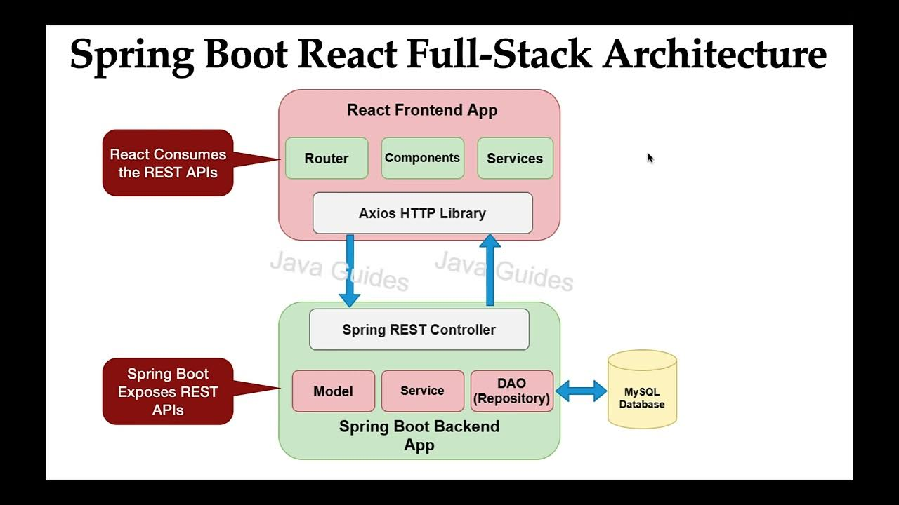
Schéma d’architecture général

Slide 28
TEST
Test unitaire
Test d’intégration
Test API
Notes:
T.U avec le stock, T;I test le comportement avec une bdd, api avec postame

Slide 29
5.INSTALLATION ET CONFIGURATION

Slide 30
README
Notes:
Documentation pour installer le projet et le reprendre avec toutes les librairies et les dépendances; expliquer comment installer le projet en front et back

Slide 31

DÉPLOIEMENT
Notes:
Pour l’instant le site est en local mais je prévois de l’héberger sur HEROKU, docker.

Slide 32
GESTION DE PROCESSUS DES INCIDENTS

Slide 34
Maintenabilité
La gestion du contenu :
Suppression des contenus obsolètes (contenu faible en valeur)
Mise à jour ou ajout de nouveaux contenus
Entretien technique :
Suppression des fonctionnalités inutilisées
Nettoyage et optimisation de la base de données
Notes:
Référencement, automatisation

Slide 35

VEILLE TECHNOLOGIQUE

Slide 36
Sites officiels:
JAVA : https://docs.oracle.com/en/java/
SPRING : https://spring.academy/courses
react : https://react.dev/
MDN : https://developer.mozilla.org/fr/
Blogs, forums, autres sites non officiels :
https://www.codeur.com/blog/veille-technologique-definition-outils-et-enjeux
https://openclassrooms.com
https://www.jmdoudoux.fr/accueil.html
https://www.ibm.com/
https://numeum.fr/
https://stackoverflow.com/
Autres sites:
https://www.cnil.fr/
https://www.ssi.gouv.fr/en/
Vidéos:
fromScratch, professeur Yousri…
Notes:
Voici quelques sites avec lesquels je pratique une veille technologique, régulièrement pour me tenir à jour des changements, mises à jour, nouveautés car c’est important dans mon métier. Les choses évoluent très vite

Slide 37
7.Démo
Lien du site:
http://localhost:8080/

Slide 38

https://github.com/Fatiocto/7-arche_client.git https://github.com/Fatiocto/7-arche_serveur.git https://github.com/Fatiocto/SeptArche_doc.git
Notes:
Rappel des liens github

Slide 39
CONCLUSION
Ce qu’il reste à mettre en place
Mettre en place un système d’authentification
Améliorer le design
Notes:
Le bilan, les deadlines ont été globalement respectées, le but de ce projet m’a permis de monter en compétences, mettre en place

Slide 40

Notes:
Et pour clôturer cette présentation, je fais un clin d’œil au cinéma

Slide 41

Notes:
Clin d’œil à l’univers du cinéma

